Slide 1
§2.3 泊 松 过 程
一、计数过程与泊松过程
在天文，地理，物理，生物，通信，医学，计算机网络，密码学等许多领域，都有关于随机事件流的计数问题，如：
盖格记数器上的粒子流；
电话交换机上的呼唤流；
计算机网络上的（图象，声音）流；
电子科技大学

Slide 2
编码（密码）中的误码流；
交通中事故流；
细胞中染色体的交换次数，…
均构成以时间顺序出现的事件流 A₁,A₂, …
定义2.3.1 随机过程{N(t) , t≥0}称为计数过程(Counting Process), 如果N(t)表示在[0, t]内事件A 出现的总次数.
计数过程应满足：
电子科技大学

Slide 3
(1) N (t)≥0, 且取非负整数值；
(2) 如果s < t，则N(s) ≤N (t)；
(3) 对于s < t, N(t)－N(s)表示时间间隔(s, t ]内事件出现的次数.
(
s
]
t
Poisson过程是一类很重要的计数过程.
电子科技大学

Slide 4
Poisson过程数学模型：
EX.2.3.1 在数字通信中误码率λ是重要指标，设{N(t) , t≥0}为时间段[0, t]内发生的误码次数, {N(t), t≥0}是计数过程, 而且满足
零初值性
(1) 初始时刻不出现误码是必然的, 故N(0)=0;
(2) 在互不相交的区间
出现的误码数互不影响, N(t) 是独立增量过程.
独立增量性
电子科技大学

Slide 5
齐次性
(3) 在系统稳定运行的条件下, 在相同长度时间区间内出现 k 个误码概率应相同, 故可认为N( t) 是具有平稳增量的过程.
(4) 认为Δt 时间内出现一个误码的可能性与区间长度成正比是合理的, 即有
普通性
P{N(Δt)=1}=λΔt +o(Δt), λ>0为参数；
足够小的Δt时间内,出现两个以上误码的概率是Δt的高阶无穷小
P{N(Δt)≥2}=o(Δt).
电子科技大学

Slide 6
定义2.3.2 计数过程{N(t), t≥0} 满足：
(1) N(0)=0;
(2) 是平稳独立增量过程；
(3) P{N(h)=1}=λh+o(h), λ>0；
(4) P{N(h)≥2}=o(h).
称{N (t), t≥0)是参数(或速率,强度)为λ的齐次泊松过程.
电子科技大学

Slide 7
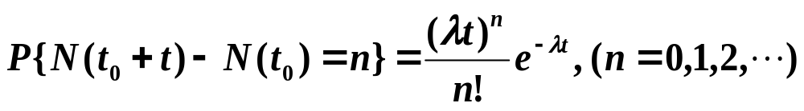
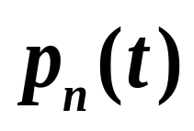
综上所述,可用Poisson过程来模型描述通信系统中误码计数问题.
可认为 [0, t] 内发生的误码次数{N(t), t≥0}是强度为λ的泊松计数过程.
定理2.3.1 齐次泊松过程{N(t),t≥0}在时间间隔(t₀, t₀+t]内事件A出现 n 次的概率为
记为
参数为λt 的泊松分布
思路：对n用归纳法
电子科技大学

Slide 8
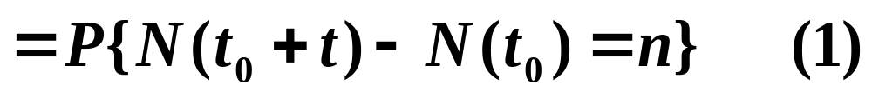
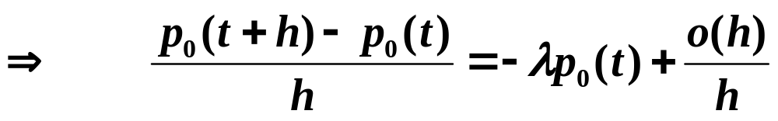
平稳增量
1º 由条件(2)～(4)，得：
p₀(t+h)=P{N(t+h) =0}=P{N(t) =0, N(t+h)－N(t) =0｝
= P{N(t)=0} P{ N(t+h)－ N(t) =0}
独立
增量
=p₀(t)[1－λh+o(h)]
电子科技大学

Slide 9
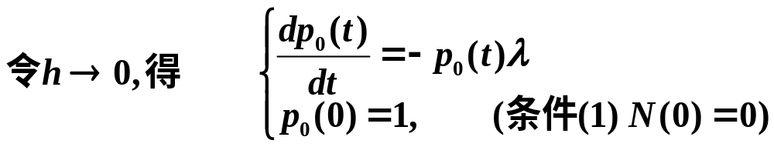
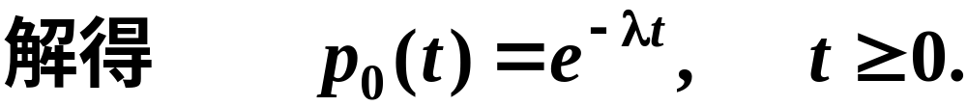
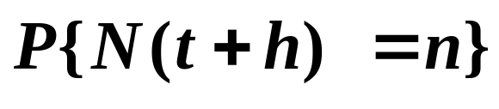
2º 当n≥1, 根据全概率公式有
t
]
t+h
]
(
电子科技大学

Slide 10
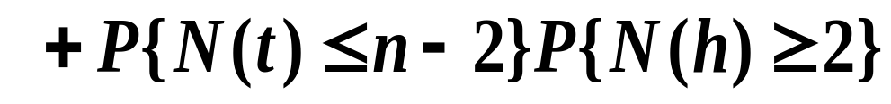
电子科技大学

Slide 11
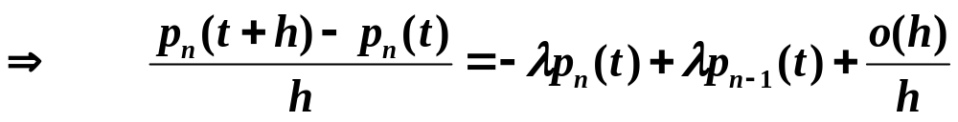
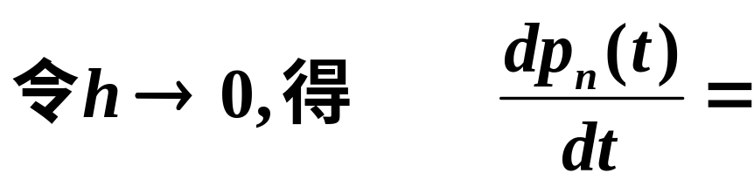
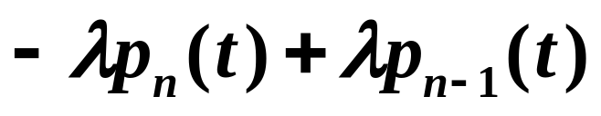
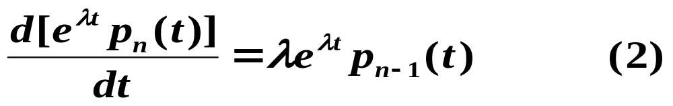
两边同乘以e^{λt} 后移项整理得
当n=1, 则
电子科技大学

Slide 12
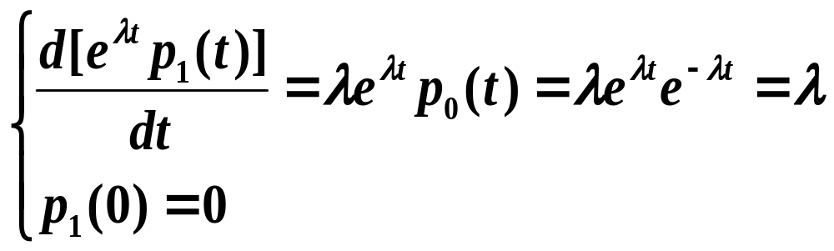
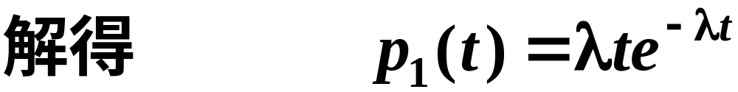

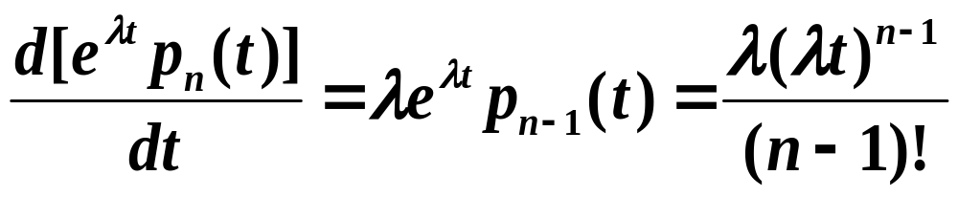
代入(2)式有
电子科技大学

Slide 13
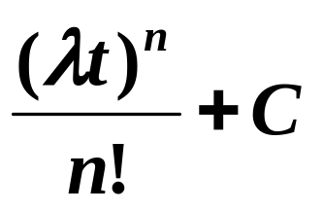
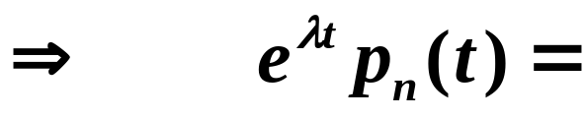
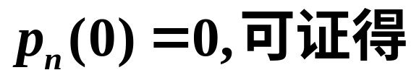
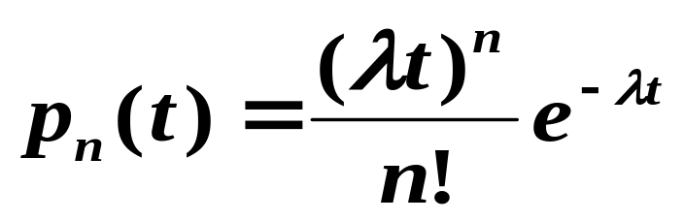
利用初始条件
对一切n≥0均成立.
定理证明反之亦然,得泊松过程的等价定义：
定义2.3.2 ′若计数过程{N(t) , t≥0}满足下述条件, 则称{N(t), t≥0)是参数(或速率,强度)为λ的齐次泊松过程.
电子科技大学

Slide 14
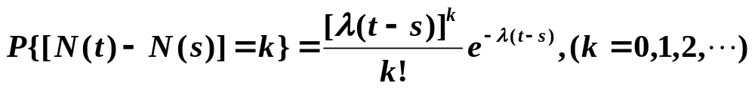
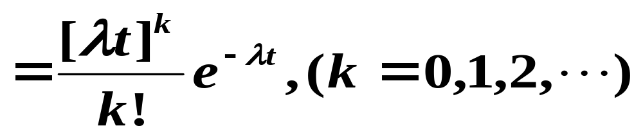
含增量的平稳性
(1) N(0)=0；
(2) N(t) 是独立增量过程；
(3) 对一切0≤s<t , N(t)－N(s)～P(λ(t - s)),即
问题 此定义与定义2.3.2的等价性如何证明?
有
注
泊松过程的一维分布是泊松分布！
反之如何？
电子科技大学

Slide 15
定义2.3.2 设计数过程{N(t), t≥0} 满足：
(1) N(0)=0;
(2) 是平稳独立增量过程；
(3) P{N(h)=1}=λh+o(h), λ>0；
(4) P{N(h)≥2}=o(h).
称{N (t), t≥0)是参数(或速率,强度)为λ的齐次泊松过程.
电子科技大学

Slide 16
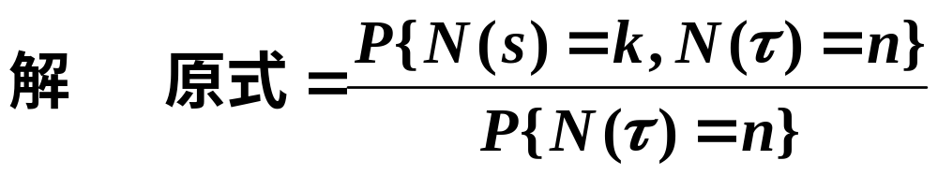
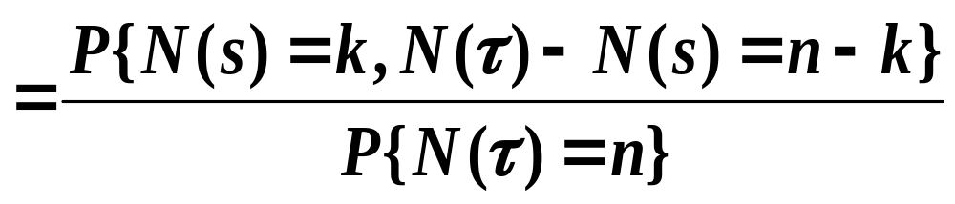
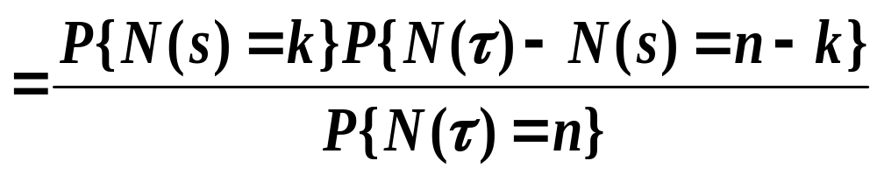
EX.2.3.2 设{N(t) , t≥0}是参数为λ的泊松过程,
事件A在[0,τ]时间区间内出现n次，试求:
P{N(s)=k | N(τ)=n}, 0<k<n, 0<s<τ
电子科技大学

Slide 17
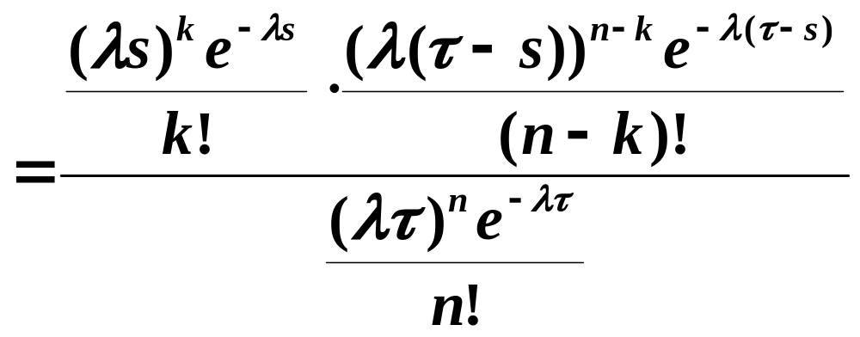
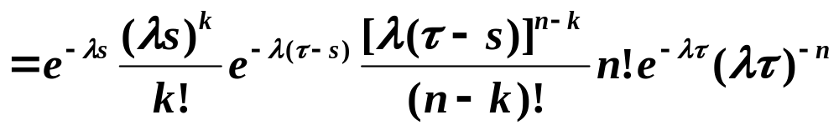
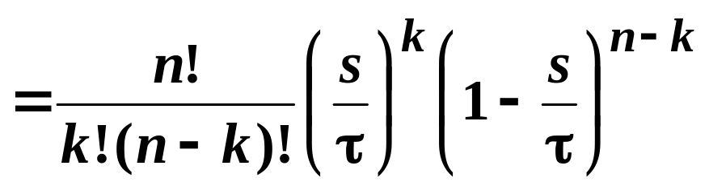
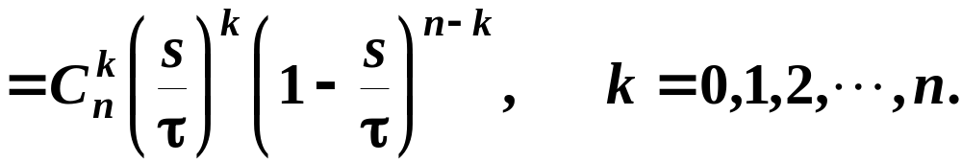
二项分布
电子科技大学

Slide 18
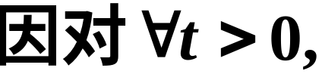
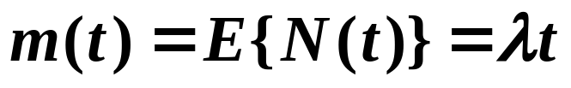
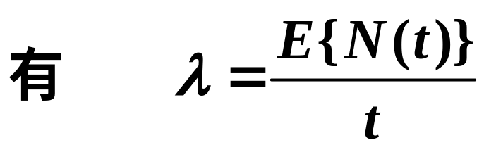
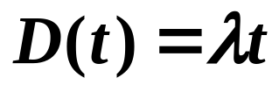
二、齐次泊松过程的有关结论
1. 数字特征
N（t）～P(λt).
均值函数
称λ为事件的到达率
λ是单位时间内事件出现的平均次数.
方差函数
电子科技大学

Slide 19
由P27性质1.3.1得到
协方差函数 C(s,t)=λmin(s,t)，
相关函数 R(s,t)=λmin(s,t)+λ²st.
证 因泊松过程{N(t), t≥0)是独立平稳增量过程，
不妨设 t > s > 0
R(s,t)=E{N(t)N(s)}= E{N (s)[N (t)－N (s)+ N (s)]}
电子科技大学

Slide 20
= E{N (s)[N(t) －N(s)]}+E[ N²(s)]
=E{N(s)}E{N(t)－N(s)}+E[N²(s)]
一般地有
C(s,t)=λmin(s,t)
R(s,t)=λmin(s, t)+λ²st.
电子科技大学

Slide 21
EX.2.3.3 设 N ⁽¹⁾(t) 和N⁽²⁾(t)分别是强度为λ₁和λ₂的相互独立的泊松过程,
1) 证明 X(t)= N ⁽¹⁾(t) +N⁽²⁾(t) , t > 0, 是强度为λ₁+λ₂ 的泊松过程.
2) Y(t)= N ⁽¹⁾(t) － N ⁽²⁾(t) ，t >0,是泊松过程吗？
3) 求Y(t)的均值函数和相关函数.
电子科技大学

Slide 22
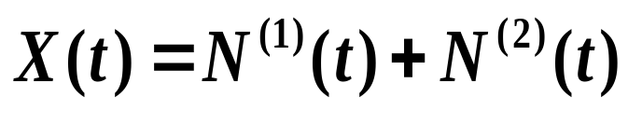
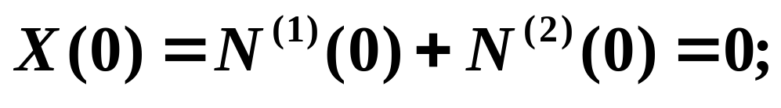
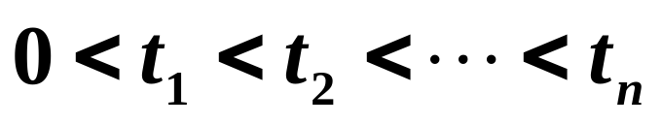
是泊松过程吗?
根据泊松分布的可加性知 X(t)=N ⁽¹⁾(t)+N ⁽²⁾ (t),
t > 0 , 服从参数为(λ₁+λ₂) t 的泊松分布.
问题: 如何证明?
按定义2.3.2 ′验证
证
是计数过程, 而且满足
1）零初值性
2）独立增量性 对任意
相互独立.
电子科技大学

Slide 23
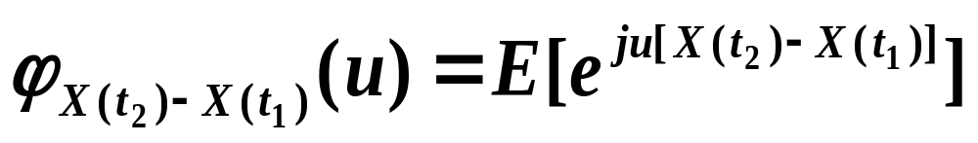
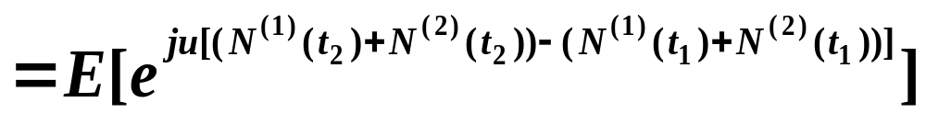
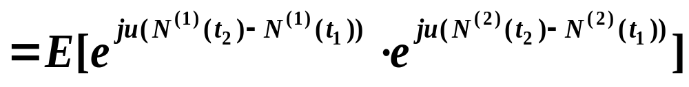
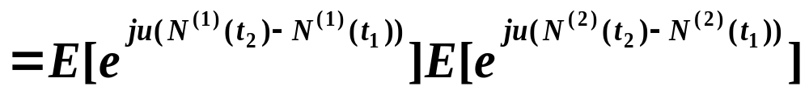
3) 增量平稳性 及泊松分布
需证 对一切 0≤t₁< t₂ ,
X(t₂)－ X(t₁)～P(λ (t₂－t₁)).
两个过程的独立性

Slide 24
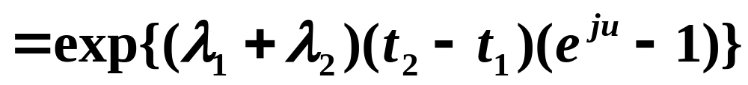
两个均为泊松过程
即对一切0≤t₁< t₂, 增量
根据定义2.3.2 ′知{X(t)=N ⁽¹⁾(t) +N ⁽²)(t), t > 0}是强度为λ₁+λ₂的泊松过程.
注 该结论可以推广到任意有限个过程的情形.

Slide 25
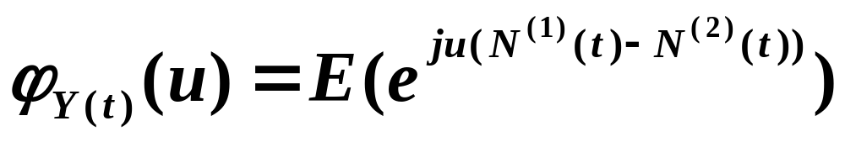
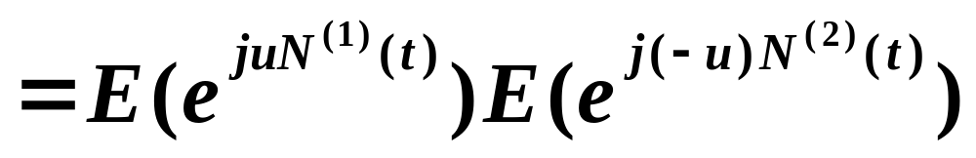
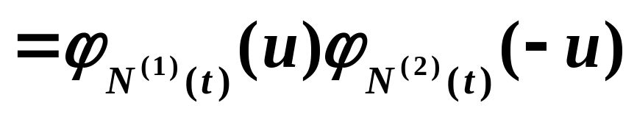
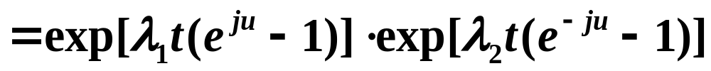
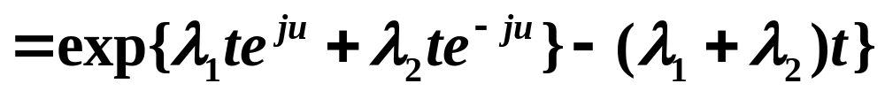
2) Y(t)=N ⁽¹⁾(t)－N ⁽²⁾(t)的特征函数为
独立和的特征函数
由分布函数与特征函数的一一对应的惟一性定理知Y(t) 的一维分布不是泊松分布, 故不是泊松过程.
电子科技大学

Slide 26
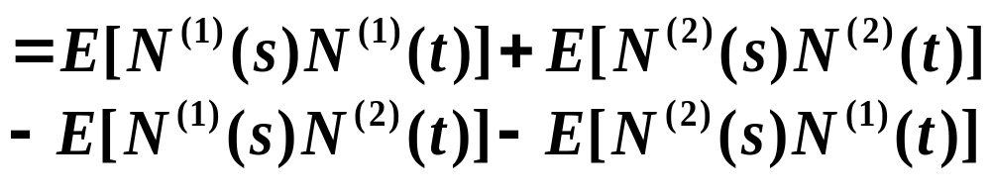
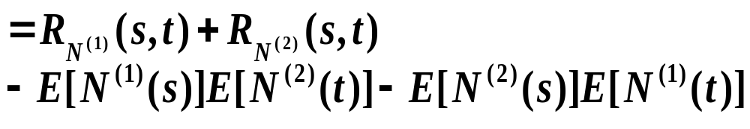
电子科技大学

Slide 27
2. 时间间隔与等待时间的分布
N(t)
样本函数是跃度为1 的阶梯函数
T₁
T₂
T₃
T₄
…
t
W₁
W₂
W₃
W₄
…
W_{n}为事件A第n 次出现的等待时间(到达时间).
电子科技大学

Slide 28
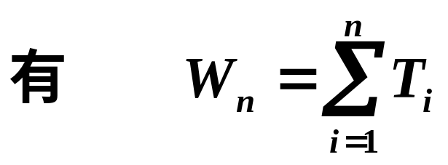

用T_{n}表示事件A第n－1次出现与第n次出现的时间间隔.
设{T_{n}, n≥1}是参数为λ的泊松过程{N(t) , t≥0}的时间间隔序列，
定理2.3.2
则{T_{n}, n≥1}相互独立同服从指数分布，
且E{ T_{n} }=1/λ.
证 (1) 因 {T₁>t }={[0, t]内事件A不出现}
P{T₁> t }=P{N(t)= 0}=e^{－λt}
电子科技大学

Slide 29
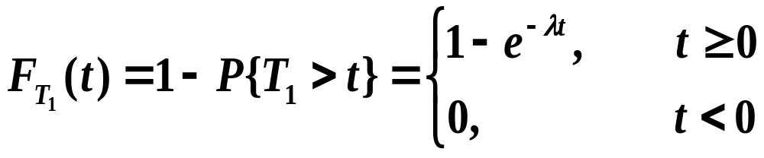
即T₁ 服从均值为1╱λ的指数分布.
(2) 由泊松过程增量的平稳性,有
P{T₂>t |T₁=s}=P{在(s, t+s]内事件A不出现|T₁=s }
=P{N(t+s) －N(s)=0}
T₂
= P{N(t) －N(0)=0}
T₁=s
t+s
与s 无关
= P{N(t) = 0}= e^{－λt}
电子科技大学

Slide 30
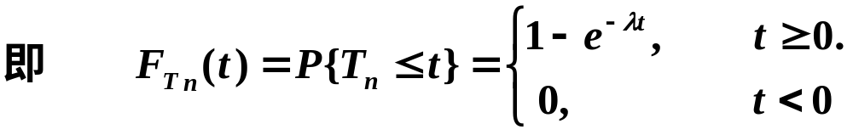
故T₂与T₁相互独立，且T₂也服从均值为1/λ
的指数分布.
(3) 对于一般 n＞1 和t＞0以及 s₁，s₂，…，
s_{n-1}>0,有
P{T_{n}>t |T_{i}=s_{i} ,1≤i≤n－1}
=P{N(t+ s₁+…+ s _{n－1})－N(s₁+s₂+…+ s _{n－1})=0}
= P{N(t)－N(0)=0}= e^{－λt}.
电子科技大学

Slide 31


参数为λ的泊松过程{N(t) , t ≥ 0},事件A第n 次出现的等待时间W_{n} 服从Γ分布,其概率密度为：
定理2.3.3
注：在排队论中称W_{n} 服从爱尔朗分布.
证 因W_{n}是事件A 第 n次出现的等待时间,故
｛W_{n}≤ t }={N(t)≥n}={[0, t]内A至少出现n次}
电子科技大学

Slide 32



P54例2.3.8
3. 等待时间的条件分布
顺序统计量(order statistics)
设X₁ , X₂ , ···, X_{n}是总体X的样本，若其观察值为 x₁ , x₂ , ···, x_{n}，由样本构成n个函数：
电子科技大学

Slide 33


X_{(k)}的观察值x_{(k)}为样本观察值x₁ , x₂ , ···, x_{n}按由小到大顺序排列后所得值
中第k个数值, 称X₍₁₎ , X₍₂₎ , ···, X_{(n)}为顺序统计量.
引理2.3.1 设总体 X 有概率密度 f (x)，X_{(1),} X₍₂₎, …X_{(n)}是X的简单随机样本生成的顺序统计量，其概率密度为
若X~U(0,t)?
电子科技大学

Slide 34

设{N(t) ,t≥0}是Poisson过程，已知在[0, t]时间内A出现n 次,这n 次到达时间W₁,W₂,…,W_{n}的联合条件概率密度为
定理2.3.4
证明P55
W₁,W₂,…,W_{n}与n个相互独立同服从[ 0, t ]上均匀分布随机变量U₁ ,U₂ , …,U_{n}的顺序统计量U₍₁₎ ,U₍₂₎ , …,U_{(n)}有相同的联合分布, 且
注 1
电子科技大学

Slide 35


W₁, W₂,…,W_{n}可视为由相互独立在[ 0，t ]上服从均匀分布的随机变量U₁, U₂,…,U_{n}所得的顺序统计量.
注 2
为什么?
电子科技大学

Slide 36

Ex.2.3.4 设到达电影院的观众组成强度为λ的Possion流,如果电影从t 时刻开演，计算[0, t]内到达电影院的观众等待时间总和的数学期望.
设W_{k} 是第k 名观众的到达时刻，在[0, t]内
到达的观众数为N(t),则观众的等待时间总和为
解
根据全数学期望公式
电子科技大学

Slide 37






电子科技大学

Slide 38





由定理2.3.4 知在N(t) = n的条件下, W₁,W₂ ,…,W_{n}与 [ 0, t ]上均匀分布且相互独立的随机变量的顺序统计量U₍₁₎,U₍₂₎, …,U_{(n)} 有相同的分布函数.
随机变量函数的条件期望公式
但积分计算麻烦
电子科技大学

Slide 39





电子科技大学

Slide 40
三、非齐次泊松过程
齐次泊松过程中有“增量平稳”的假定条件, 假定事件的到达率λ是常数.
当过程的到达率随时间缓慢变化, 此假设合理.
过程的增量平稳条件不满足，到达率随时间改变，设到达率为时间函数 λ( t ), 则引入非齐次泊松过程概念：
电子科技大学

Slide 41
定义2.3.3 如果计数过程满足下列条件
1）N(0)=0；
2）{N(t) ,t≥0 }是一个独立增量过程；
称{N(t), t≥0}是具有速率函数λ(t)的非齐次poisson过程.
电子科技大学

Slide 42




定理2.3.5 若｛N (t),t≥0｝是非齐次泊松过程，且达到率λ(t)是连续函数，则在[t₀, t₀＋t]时间内事件A出现k次的概率为
泊松分布！
电子科技大学

Slide 43




非齐次泊松过程｛N (t),t≥0｝的一维特征函数为
P57 例2.3.10
电子科技大学

